Slide 1
Membangun Web Service REST API
(Bagian 2)

Slide 2
Membuat Operasi CRUD Web Service REST API
CRUD adalah singkatan dari create, read, update, and delete. Keempat poin ini merupakan fungsi-fungsi utama yang diimplementasikan dalam aplikasi yang terkoneksi ke sebuah database.
Akronim CRUD mengidentifikasi semua fungsi utama yang melekat pada database relasional dan aplikasi yang digunakan untuk mengelolanya, termasuk Oracle Database, Microsoft SQL Server, MySQL, PostgreSQL dan database lainnya.
Seperti halnya Laravel, pada Lumen kita juga dapat membuat operasi CRUD. Perbedaannya di Laravel untuk operasi CRUD-nya, kita menggunakan web browser. Pada Lumen kita gunakan software Postman.
Postman adalah sebuah aplikasi yang berfungsi sebagai REST CLIENT untuk uji coba REST API. Postman biasa digunakan oleh developer pembuat API sebagai tools untuk menguji API yang telah mereka buat.

Slide 3
Membuat Model
Pada Lumen tidak ada perintah/command untuk membuat model, kita membuatnya secara manual. Buatlah file baru secara manual dengan nama Produk.php di dalam folder app/Models dan silahkan masukkan kode berikut ini :
<?php
namespace App\Models;
use Illuminate\Database\Eloquent\Model; class Produk extends Model
{
//mapping ke tabel produk
protected $table = 'produk'; //mapping ke field/kolom pada tabel produk
protected $fillable = [
'namaProduk','deskripsiProduk','hargaProduk','kategoriProduk',
];
}

Slide 4
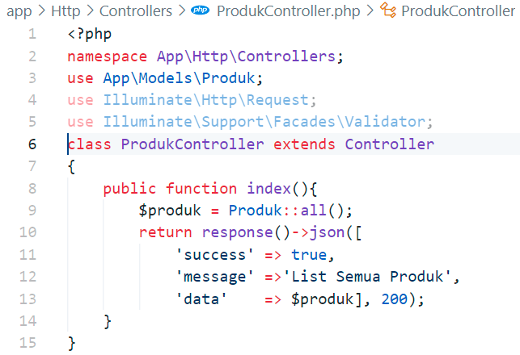
Membuat Controller
Setelah berhasil membuat model baru, sekarang kita lanjutkan membuat sebuah controller baru, buatlah file baru dengan nama ProdukController.php di dalam folder app/Http/Controllers. Buat fungsi index untuk menampilkan data seperti kode berikut ini :

Slide 5
Latihan Routing dgn Menerima Parameter
Menambahkan Routing Baru
Selanjutnya tambahkanlah routing baru dengan method get untuk menjalankan fungsi index yang berada di Produkcontroller, buka file routes/web.php lalu tambahkan kode di bawah ini:
$router->get('/produk', 'ProdukController@index’);
Pada Lumen routingnya sedikit berbeda dengan Laravel dan pada Lumen tidak bisa menggunakan Route::resource seperti halnya Laravel.

Slide 6
Latihan Routing dgn Menerima Parameter
Menjalankan Server
Setelah kita menambahkan route baru, sekarang kita bisa menguji aplikasi kita untuk menampilkan data dari database. Jalankan server project kita melalui terminal/CMD, silahkan masuk ke direktori project kita, lalu jalankan perintah di bawah ini :
php -S localhost:8000 -t public
Pada Lumen kita tidak bisa menjalankan perintah:
php artisan serve

Slide 7
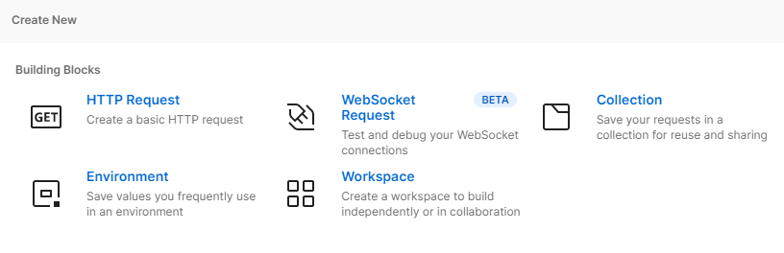
Latihan Routing dgn Menerima Parameter
Menjalankan Restfull API di Postman

Slide 8
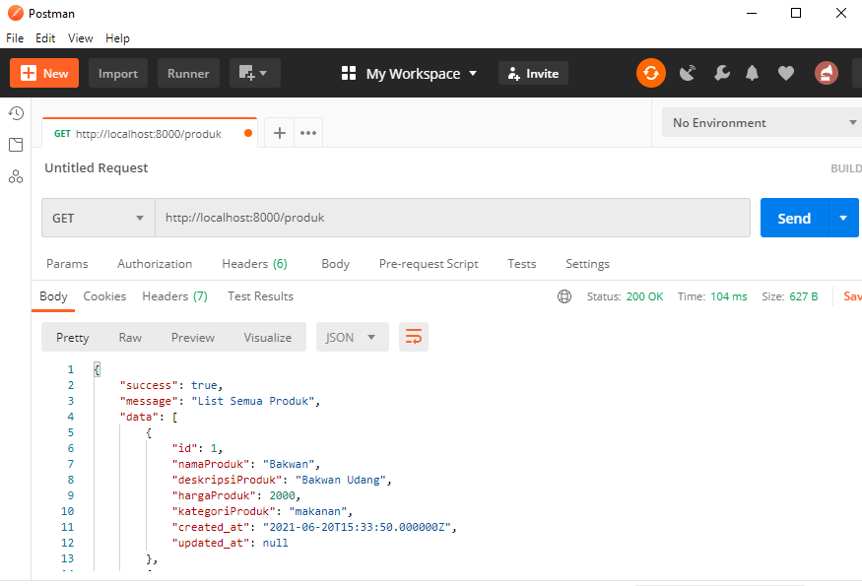
Latihan Routing dgn Menerima Parameter
Tampilan Data REST API
Sekarang kita bisa mencoba aplikasinya menggunakan Postman, silahkan masukkan http://localhost:8000/produk. Gunakan method GET setelah itu tekan tombol SEND.

Slide 9
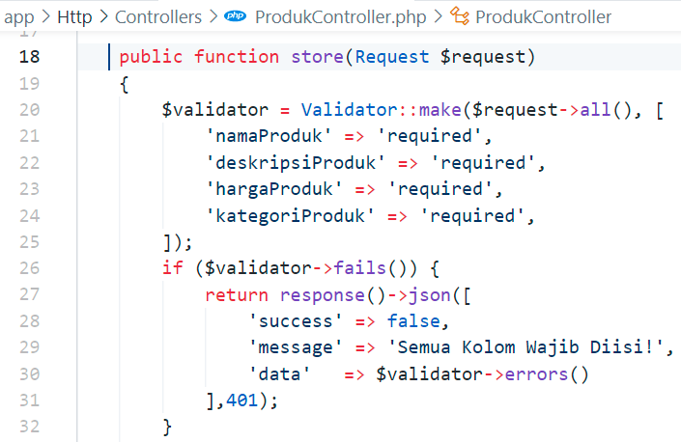
Latihan Routing dgn Menerima Parameter
Input Data REST API(1)
Selanjutnya kita akan input data dengan REST API di Lumen. Silahkan buka file PegawaiController.php di dalam folder app/Http/Controllers dan silahkan tambahkan fungsi store tepat di bawah fungsi index seperti kode program di bawah ini:

Slide 10
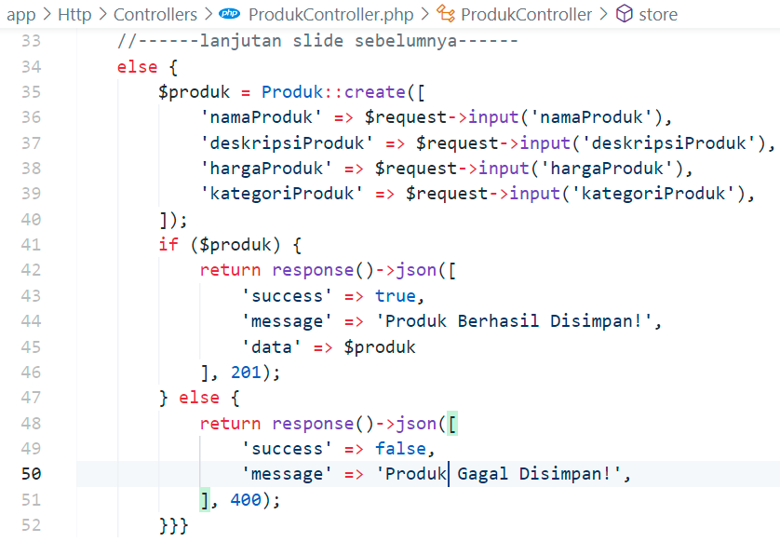
Latihan Routing dgn Menerima Parameter
Input Data REST API(2)

Slide 11
Latihan Routing dgn Menerima Parameter
Menambahkan Routing Baru dan Menjalankan Server
Selanjutnya tambahkanlah routing baru dengan method post untuk menjalan fungsi store yang berada di Produkcontroller, buka file routes/web.php lalu tambahkan kode di bawah ini:
$router->post('/input_produk', 'ProdukController@store');
Setelah kita menambahkan route baru, sekarang kita bisa menguji aplikasi kita. Jalankan server project kita melalui terminal/CMD, silahkan masuk ke direktori project kita, lalu jalankan perintah di bawah ini :
php -S localhost:8000 -t public

Slide 12
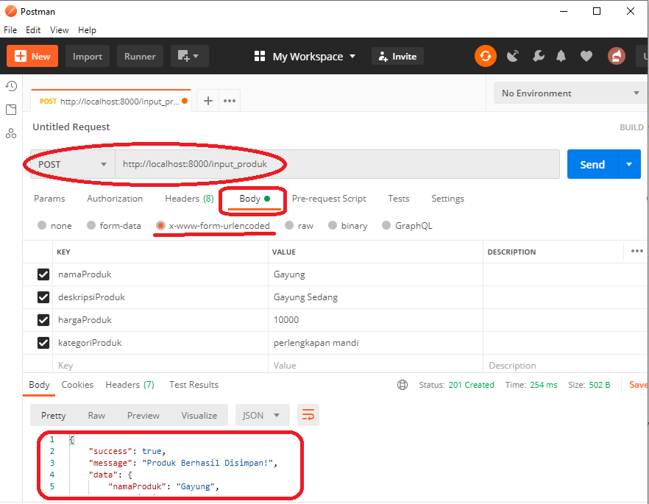
Latihan Routing dgn Menerima Parameter
Tampilan Input Data REST API
Sekarang kita bisa coba input data dengan REST API menggunakan Postman.
Silahkan buka Postman, lalu ketikkan: http://localhost:8000/input_produk dan gunakan method POST.
Lalu input data sesuai kolom/field di tabel produk masuk ke tab Body dan x-www-form-urlencoded, lalu masukkan berdasarkan nama field di bagian KEY dan input data di bagian VALUE.
Setelah itu tekan tombol SEND.
Setelah berhasil, di bagain paling bawah pada Postman ada keterangan Produk Berhasil Disimpan dan keterangan kolom-kolom dan isi datanya.

Slide 13
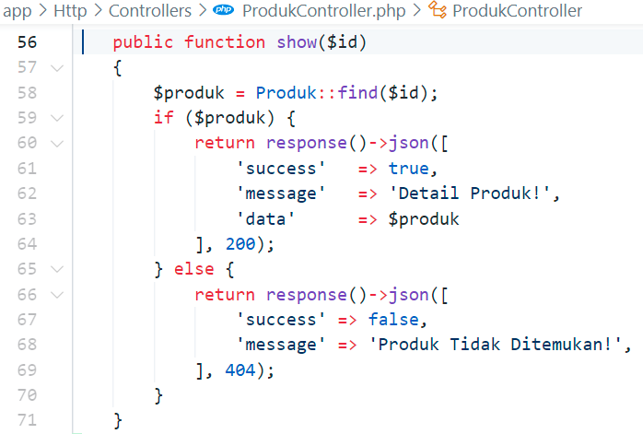
Latihan Routing dgn Menerima Parameter
Menampilkan Data Berdasarkan ID
Selanjutnya kita akan tampilkan data berdasarkan ID dengan REST API di Lumen. Silahkan buka file PegawaiController.php di dalam folder app/Http/Controllers dan silahkan tambahkan fungsi show($id) tepat di bawah fungsi store() seperti kode program di bawah ini:

Slide 14
Latihan Routing dgn Menerima Parameter
Menambahkan Routing Baru dan Menjalankan Server
Selanjutnya tambahkanlah routing baru dengan method get untuk menjalan fungsi show yang berada di Produkcontroller, buka file routes/web.php lalu tambahkan kode di bawah ini:
$router->get('/produk/{id}', 'ProdukController@show');
Setelah kita menambahkan route baru, sekarang kita bisa menguji aplikasi kita. Jalankan server project kita melalui terminal/CMD, silahkan masuk ke direktori project kita, lalu jalankan perintah di bawah ini :
php -S localhost:8000 -t public

Slide 15
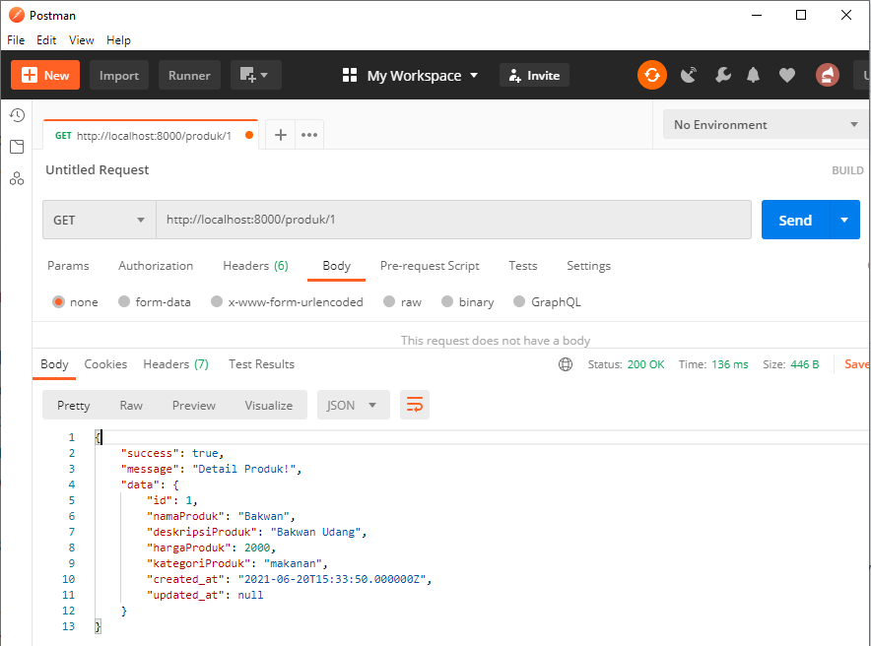
Latihan Routing dgn Menerima Parameter
Tampilan Data Berdasarkan ID REST API
Sekarang kita akan tampilkan data berdasarkan ID dengan REST API menggunakan Postman.
Silahkan buka Postman, lalu ketikkan: http://localhost:8000/produk/1 dan gunakan method GET.
Setelah itu tekan tombol SEND.
Setelah berhasil, di bagain paling bawah pada Postman ada keterangan Detail Produk dan data produk berdasarkan ID yang dipilih.

Slide 16
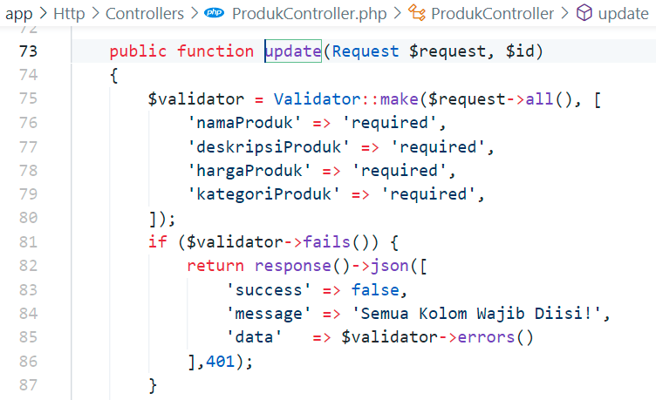
Latihan Routing dgn Menerima Parameter
Update Data REST API(1)
Selanjutnya kita akan ubah data dengan REST API di Lumen. Silahkan buka file PegawaiController.php di dalam folder app/Http/Controllers dan silahkan tambahkan fungsi update tepat di bawah fungsi show seperti kode program di bawah ini:

Slide 17
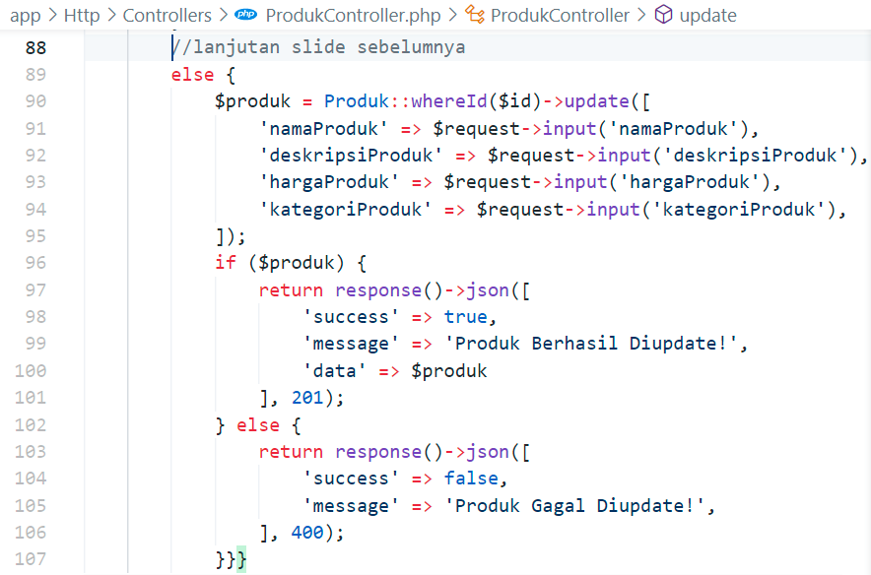
Latihan Routing dgn Menerima Parameter
Update Data REST API(2)

Slide 18
Latihan Routing dgn Menerima Parameter
Menambahkan Routing Baru dan Menjalankan Server
Selanjutnya tambahkanlah routing baru dengan method put untuk menjalan fungsi update yang berada di Produkcontroller. Buka file routes/web.php lalu tambahkan kode di bawah ini:
$router->put('/produk/{id}', 'ProdukController@update');
Setelah kita menambahkan route baru, sekarang kita bisa menguji aplikasi kita. Jalankan server project kita melalui terminal/CMD, silahkan masuk ke direktori project kita, lalu jalankan perintah di bawah ini :
php -S localhost:8000 -t public

Slide 19
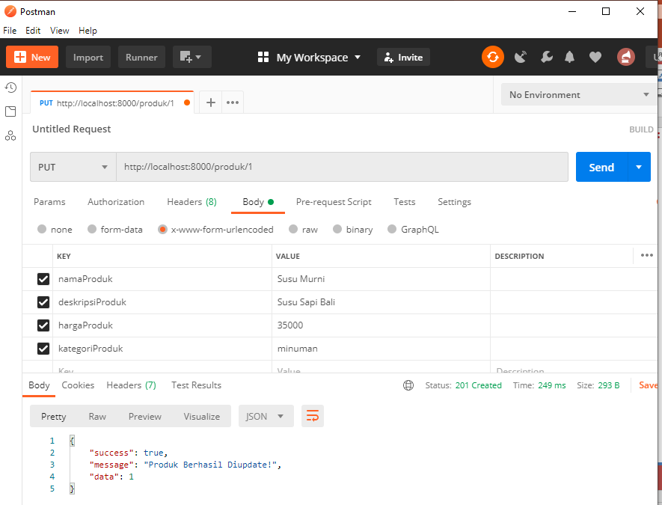
Latihan Routing dgn Menerima Parameter
Tampilan Update Data REST API
Sekarang kita bisa coba input data dengan REST API menggunakan Postman.
Silahkan buka Postman, lalu ketikkan: http://localhost:8000/produk/1 dan gunakan method PUT.
Lalu ubah data sesuai kolom/field di tabel produk masuk ke tab Body dan x-www-form-urlencoded, lalu ubah berdasarkan field di bagian KEY dan ubah datanya di bagian VALUE.
Setelah itu tekan tombol SEND.
Setelah berhasil, di bagain paling bawah pada Postman ada keterangan Produk Berhasil Disimpan dan keterangan kolom-kolom dan isi datanya.

Slide 20
Latihan Routing dgn Menerima Parameter
Menghapus Data Berdasarkan ID
Terakhir dari operasi CRUD, kita akan menghapus data berdasarkan ID dengan REST API di Lumen. Silahkan buka file PegawaiController.php di dalam folder app/Http/Controllers dan silahkan tambahkan fungsi destroy($id) tepat di bawah fungsi update seperti kode program di bawah ini:
public function destroy($id)
{
$produk = Produk::whereId($id)->first();
$produk->delete();
if ($produk) {
return response()->json([
'success' => true,
'message' => 'Produk Berhasil Dihapus!',
], 200);
}
}

Slide 21
Latihan Routing dgn Menerima Parameter
Menambahkan Routing Baru dan Menjalankan Server
Selanjutnya tambahkanlah routing baru dengan method delete untuk menjalan fungsi destroy yang berada di Produkcontroller. Buka file routes/web.php lalu tambahkan kode di bawah ini:
$router->delete('/produk/{id}', 'ProdukController@destroy');
Setelah kita menambahkan route baru, sekarang kita bisa menguji aplikasi kita. Jalankan server project kita melalui terminal/CMD, silahkan masuk ke direktori project kita, lalu jalankan perintah di bawah ini :
php -S localhost:8000 -t public

Slide 22
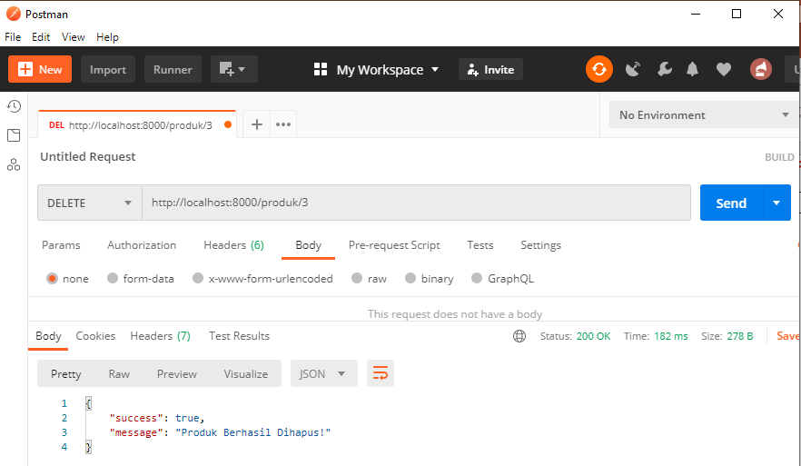
Latihan Routing dgn Menerima Parameter
Tampilan Hapus Data Berdasarkan ID
Sekarang kita akan hapus sebuah data produk berdasarkan ID dengan REST API menggunakan Postman.
Silahkan buka Postman, lalu ketikkan: http://localhost:8000/produk/3 dan gunakan method DELETE.
Setelah itu tekan tombol SEND.
Setelah berhasil, di bagain paling bawah pada Postman ada keterangan Produk Berhasil Dihapus.

